Slide 1
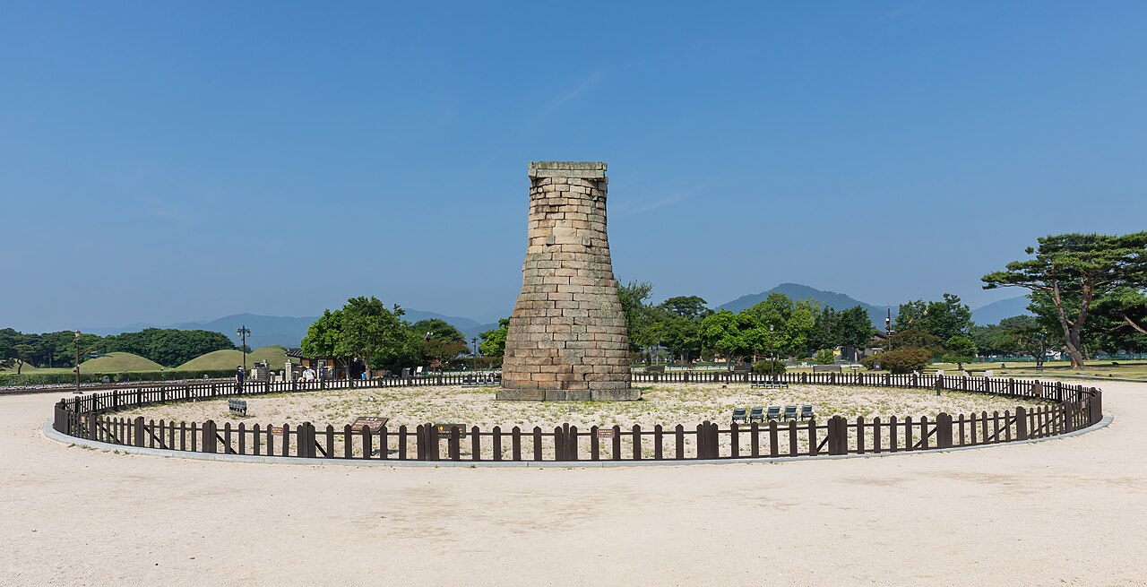
— 경주 체험학습 사전학습 · 3~4학년
천 년 전 신라로
떠나는 시간여행
첨성대 · 천마총 · 석굴암 · 불국사를 미리 만나 봐요
탐험 노트와 연필을 준비해요
Notes:
여러분, 오늘은 교실에서 시간여행을 떠나요. 다음 주에 갈 경주의 네 곳을 미리 만나 보는 거예요. 미리 알고 가면 현장에서 보이는 게 훨씬 많아져요. 탐험 노트와 연필을 꺼내 볼까요?
큐: 탐험 노트(활동지)를 나눠 주고 시작.

Slide 2

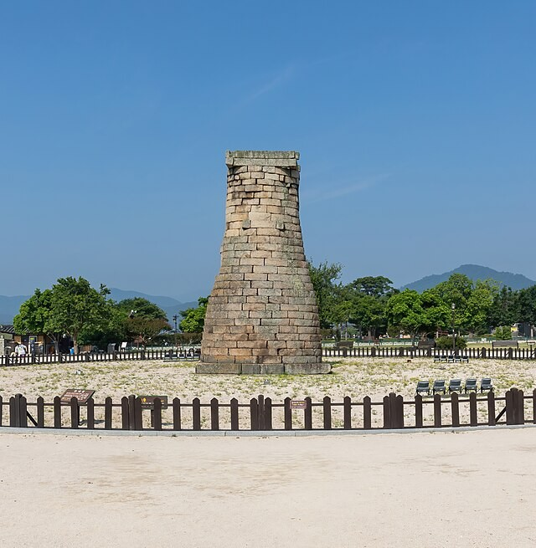
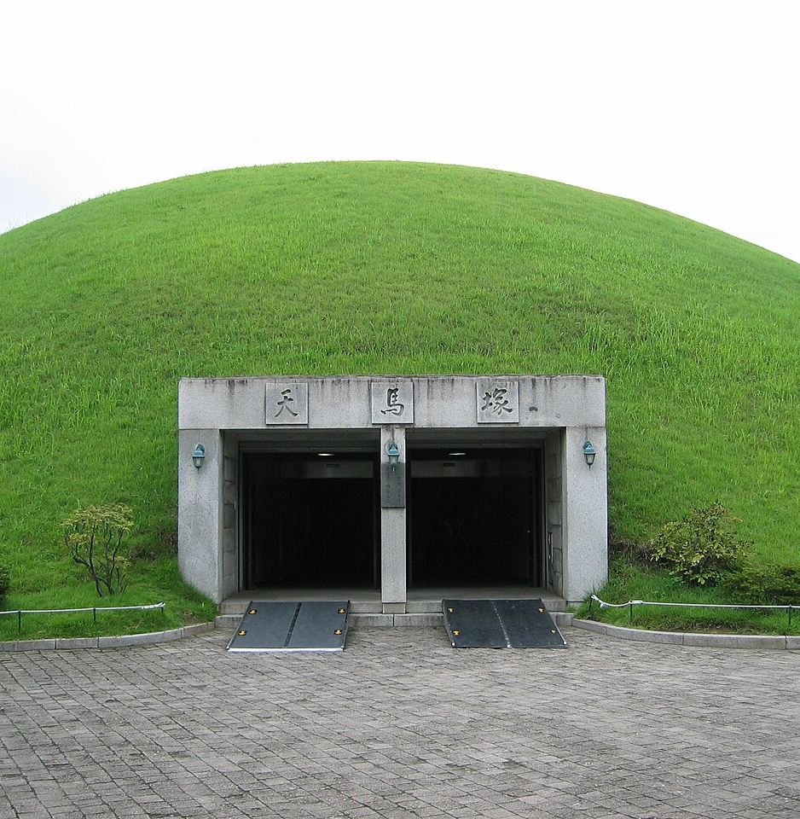
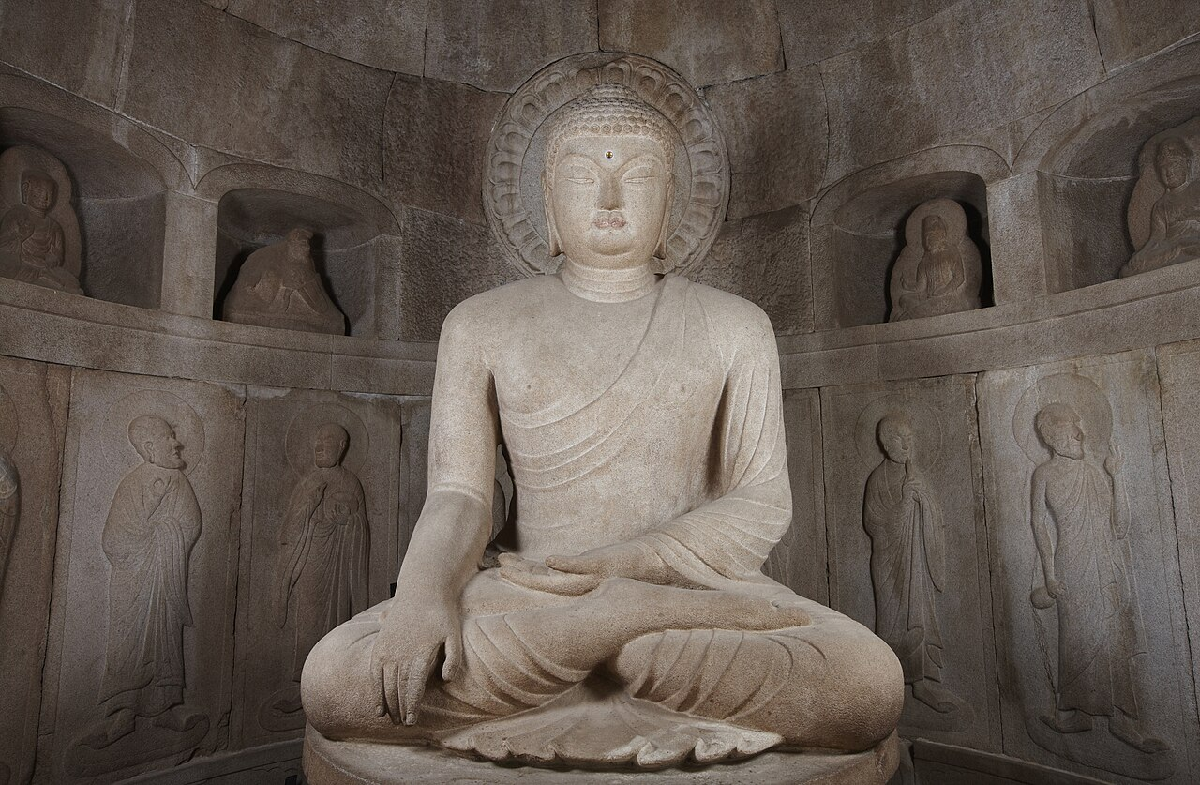
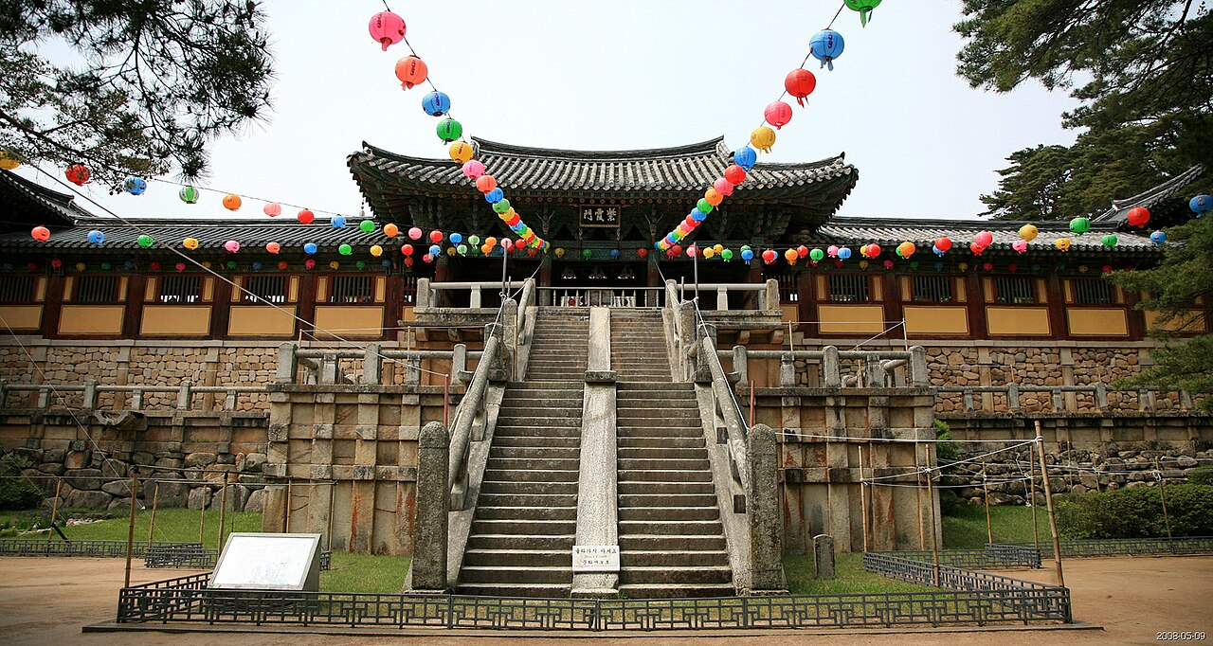
오늘 우리가 만날 네 친구
01
02
03
04
첨성대
천마총
석굴암
불국사
별을 보던 돌탑
하늘 말 그림이 나온 무덤
돌로 만든 동굴 절
부처님 나라를 담은 절
우리가 갈 순서대로 만나요
Notes:
오늘 만날 네 친구예요. 첨성대, 천마총, 석굴암, 불국사. 사진을 잘 봐 두세요. 다음 주에 진짜로 눈앞에 나타날 거예요. 이 중에서 벌써 본 적 있는 사람 있나요?
큐: 손 든 학생에게 어디서 봤는지 한 마디씩 듣기.

Slide 3
신라는 어떤 나라였을까?
약 1,000년
▸
신라의 서울(수도)이 바로 경주예요
▸
옛날 이름은 ‘서라벌’이었어요
신라는 아주 오랫동안
이어진 나라예요[R8]
▸
그래서 경주는 도시 전체가 커다란 박물관 같아요
Notes:
신라는 천 년 가까이, 정확히는 992년 동안 이어진 나라예요. 우리나라 옛날 나라 중에서도 아주 오래 이어졌어요. 그 신라의 서울이 바로 경주였어요. 그래서 경주에 가면 길가 언덕, 돌탑 하나하나가 다 신라 사람들이 남긴 거예요.
큐: '천 년'을 손가락으로 세기 어렵다는 걸 웃으며 짚기.
Claim C1; evidence R8
[R8] 경주 역사 — 경주시 — 날짜 미표기 — https://www.gyeongju.go.kr/open_content/ko/page.do?mnu_uid=295

Slide 4
01 별을 보던 돌탑, 첨성대
▸
누가? 신라의 선덕여왕 때 지었어요[R3]
▸
무엇? 돌을 둥글게 차곡차곡 쌓은 탑
▸
왜? 하늘과 별을 살피던 곳으로 알려져 있어요[R3][R7]
▸
높이는 약 9m, 3층 건물쯤이에요[R3]
사진: Basile Morin · CC BY-SA 4.0 · Wikimedia Commons
Notes:
첫 번째 친구 첨성대예요. 신라의 선덕여왕 때 지은 돌탑이에요. 옛날 사람들은 하늘에서 별이나 해, 달이 어떻게 움직이는지 보고 나라에 좋은 일과 나쁜 일을 미리 알아보려고 했어요. 첨성대는 그렇게 하늘을 살피던 곳으로 알려져 있어요. 사실 다른 생각을 하는 학자들도 있는데, 그만큼 아직도 연구하는 신기한 탑이에요.
큐: 높이 9m는 학교 3층 창문 높이라고 창밖을 가리키기.
Claim C2; evidence R3, R7
Claim C3; evidence R3
[R3] 경주 첨성대 — 한국민족문화대백과사전(한국학중앙연구원) — 2022-11-16 — https://encykorea.aks.ac.kr/Article/E0002925
[R7] 22.58㎝나 기운 첨성대, 진짜 천문대였을까 — 주간경향 — 2022-10-14 — https://weekly.khan.co.kr/article/202210141451451

Slide 5
첨성대에 숨은 숫자 비밀
🪜
🪟
🪨
27단
가운데 창문
돌 약 360여 개
돌을 27줄로 쌓았어요[R3]
13~15번째 줄에 네모난 창이 있어요[R3]
1년 날수와 비슷하다는 이야기가 전해져요[R3][R11]
돌 개수는 세는 방법에 따라 달라서 자료마다 조금씩 달라요
Notes:
첨성대에는 숫자 이야기가 숨어 있어요. 돌을 27줄로 쌓았고, 네모난 창문은 딱 가운데쯤, 13번째에서 15번째 줄에 있어요. 돌은 약 360여 개인데, 1년이 365일이니까 날수와 비슷하지요? 그래서 1년 날수를 담았다는 이야기가 전해져요. 그런데 정확히 세면 자료마다 숫자가 조금씩 달라요. 그러니까 이건 '사실'보다는 '전해지는 이야기'로 기억해요.
큐: 아이들에게 1년이 며칠인지 먼저 묻고 시작.
Claim C3; evidence R3
Claim C4; evidence R3, R11
[R3] 경주 첨성대 — 한국민족문화대백과사전(한국학중앙연구원) — 2022-11-16 — https://encykorea.aks.ac.kr/Article/E0002925
[R11] 첨성대 관련 기사 — 매일신문 — 2016-11-13 — https://www.imaeil.com/page/view/2016111314243258695

Slide 6
— 현장 미션 01 · 첨성대
첨성대에서 꼭 찾아봐요
🔍 미션
OX 퀴즈
1.
창문을 찾아라! 위, 가운데, 아래 중 어디에 있나요?
첨성대의 창문은 맨 꼭대기에 있다.
2.
돌이 몇 줄인지 아래부터 10줄만 세어 봐요
O X
3.
첨성대 둘레를 한 바퀴 돌며 모양을 노트에 그려요
정답은 X! 창문은 가운데쯤에 있어요[R3]
Notes:
이제 현장 미션이에요. 첨성대에 가면 창문이 어디 있는지 꼭 찾아보세요. 그리고 돌을 아래부터 10줄만 세어 봐요. 다 세려면 해가 질지도 몰라요. 자, OX 퀴즈! 첨성대의 창문은 맨 꼭대기에 있다. 몸으로 O나 X를 만들어 볼까요?
큐: 몸으로 O·X 표시 → 클릭해 정답 공개.
Claim C3; evidence R3
[R3] 경주 첨성대 — 한국민족문화대백과사전(한국학중앙연구원) — 2022-11-16 — https://encykorea.aks.ac.kr/Article/E0002925

Slide 7
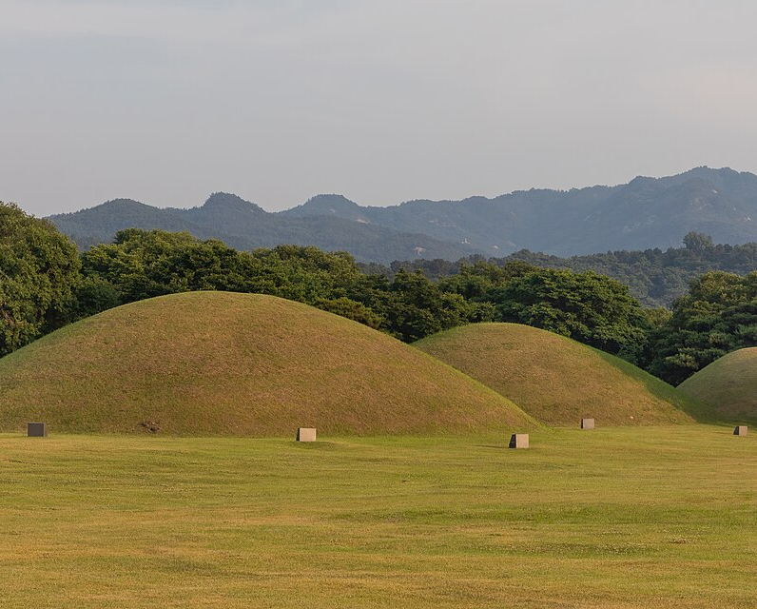
02 커다란 초록 언덕의 정체는?
▸
경주 시내의 둥근 언덕들은 사실 신라 사람들의 무덤이에요[R2]
▸
그중 하나가 천마총이에요
▸
1973년에 안을 조사했더니 신라 물건이 11,500점 넘게 나왔어요[R9]
사진: Basile Morin · CC BY-SA 4.0 · Wikimedia Commons
Notes:
두 번째 친구는 천마총이에요. 경주에 가면 도시 한가운데 커다란 초록 언덕이 여러 개 있어요. 그냥 언덕 같지만 사실은 신라 때 만든 큰 무덤이에요. 그중 하나인 천마총은 1973년에 안을 조사했는데 신라 사람들이 쓰던 물건이 11,500점 넘게 나왔어요. 우리 반 친구들이 한 사람당 400개 넘게 나눠 가져야 할 만큼 많아요.
큐: 숫자를 반 인원으로 나눈 비유는 반 인원에 맞게 바꿔 말하기.
Claim C5; evidence R9
Claim C7; evidence R9
Claim C13; evidence R2
[R2] Gyeongju Historic Areas — Wikipedia — 날짜 미표기 — https://en.wikipedia.org/wiki/Gyeongju_Historic_Areas
[R9] 천마총 발굴 이야기(경주이야기 156호) — 경주시 웹진 — 날짜 미표기 — https://www.gyeongju.go.kr/webzine/GJstory/vol156/html/post/2293.html

Slide 8
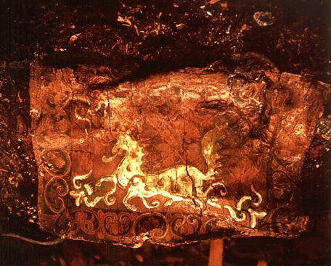
왜 이름이 ‘하늘을 나는 말’일까?
▸
무덤 속에서 하늘을 나는 하얀 말 그림이 나왔어요[R9]
▸
말 배 양쪽에 달아 흙을 막는 판(말다래)에 그렸어요. 자작나무 껍질로 만들었대요[R9]
▸
그래서 ‘하늘 말(천마) 무덤(총)’, 천마총![R9]
사진: Unknown authorUnknown author · Public domain · Wikimedia Commons
Notes:
천마총이라는 이름은 이 그림에서 나왔어요. 원래는 155호 무덤이라고 번호로만 불렸는데, 안에서 하늘을 나는 하얀 말 그림이 나왔어요. 말 탈 때 흙이 튀지 않게 말 배 양쪽에 다는 판에 그린 그림이에요. 천마는 하늘 말, 총은 무덤이라는 뜻이에요. 그래서 천마총!
큐: 학생들에게 '천마'의 뜻을 먼저 추측하게 하기.
Claim C5; evidence R9
Claim C6; evidence R5, R9
[R5] 5세기 신라의 꿈 '천마' 다시 세상 밖 날다 — 서울신문 — 2023-05-05 — https://m.seoul.co.kr/news/2023/05/05/20230505019007
[R9] 천마총 발굴 이야기(경주이야기 156호) — 경주시 웹진 — 날짜 미표기 — https://www.gyeongju.go.kr/webzine/GJstory/vol156/html/post/2293.html

Slide 9
— 현장 미션 02 · 천마총
천마총에서 꼭 찾아봐요
🔍 미션
1.
무덤 안에 들어가면 속이 어떻게 생겼는지 살펴봐요
생각 퀴즈
진짜 천마 그림은 왜 언제나 볼 수 없을까요?
2.
전시된 물건 중 마음에 드는 것 하나를 노트에 그려요
빛에 약해서 박물관이 소중히 보관하다가 특별한 전시 때만 꺼내요[R5][R9]
3.
밖에 나와서 무덤 둘레의 크기를 걸음으로 느껴 봐요
Notes:
천마총은 큰 무덤 중에서 안에 들어가 볼 수 있는 곳이에요. 무덤 속이 어떻게 생겼는지 잘 보고, 전시된 물건 중에 마음에 드는 걸 하나 골라 그려 보세요. 퀴즈예요. 진짜 천마 그림은 왜 언제나 볼 수 없을까요? 천오백 년 가까이 된 그림은 빛을 많이 받으면 색이 바래고 상해요. 그래서 박물관이 잘 보관하다가 특별한 전시 때만 꺼내요.
큐: 무덤 안 전시물은 현장 사정에 따라 다를 수 있으니 '찾아보자'로만 안내.
Claim C6; evidence R5, R9
[R5] 5세기 신라의 꿈 '천마' 다시 세상 밖 날다 — 서울신문 — 2023-05-05 — https://m.seoul.co.kr/news/2023/05/05/20230505019007
[R9] 천마총 발굴 이야기(경주이야기 156호) — 경주시 웹진 — 날짜 미표기 — https://www.gyeongju.go.kr/webzine/GJstory/vol156/html/post/2293.html

Slide 10
03 돌로 만든 동굴 절, 석굴암
▸
산속에 사람이 돌을 다듬어 쌓아 만든 동굴이에요
▸
김대성이라는 사람이 751년에 짓기 시작해 774년에 완성했어요[R12]
▸
태어나기 전 삶(전생)의 부모님을 위해 지었다는 이야기가 전해져요[R12]
사진: Cultural Heritage Administration · KOGL Type 1 · Wikimedia Commons
Notes:
세 번째 친구 석굴암이에요. 자연 동굴이 아니라, 사람이 돌을 하나하나 다듬어 쌓아서 만든 동굴이에요. 가운데에는 커다란 부처님이 앉아 계세요. 김대성이라는 사람이 짓기 시작해서 완성하기까지 23년이 걸렸어요. 옛날 책 『삼국유사』에는 김대성이 전생의 부모님을 위해 석굴암을 지었다고 적혀 있어요.
큐: 23년 = 지금 우리 나이의 두 배가 넘는 시간이라고 비교.
Claim C8; evidence R12
[R12] 어린이 문화이야기: 우리 문화유산 — 문화체육관광부 — 날짜 미표기 — https://www.mcst.go.kr/usr/child/cultureStory/traditional/heritage.jsp

Slide 11
석굴암의 비밀: 숨 쉬는 동굴
🌬️
🧱
🪟
처음 신라 때
약 100년 전
지금
바람길이 있었어요
시멘트로 막혔어요
유리벽 + 기계
바람이 드나드는 구멍과 습기를 모으는 물길이 있었어요[R6]
일제강점기에 시멘트로 고치면서 바람길이 막히고 돌에 물방울이 맺혔어요[R6]
유리벽으로 막고 기계로 습기를 조절해요. 그래서 유리 너머로만 볼 수 있어요[R6][R4]
Notes:
석굴암에는 숨 쉬는 비밀이 있었어요. 산속 동굴은 원래 습기가 많아요. 신라 사람들은 바람이 드나드는 구멍과 습기를 모으는 물길을 만들어서 돌이 젖지 않게 했어요. 그런데 약 100년 전 일제강점기에 시멘트로 고치면서 그 바람길이 막혀 버렸어요. 그러자 돌에 물방울이 맺히고 상하기 시작했어요. 지금은 유리벽을 세우고 기계로 습기를 조절해요. 옛사람들의 지혜를 다 따라가지 못한 셈이에요.
큐: 겨울에 창문에 물방울이 맺히는 경험과 연결해 설명.
Claim C9; evidence R6
Claim C10; evidence R4, R6
[R4] 일출의 화려함 대신 부처의 고요한 미소 — 오마이뉴스 — 날짜 미표기 — https://m.ohmynews.com/NWS_Web/Mobile/at_pg.aspx?CNTN_CD=A0003198666
[R6] 기록으로 보는 석굴암 — 국가기록원 — 날짜 미표기 — https://theme.archives.go.kr/next/koreaOfRecord/seokguram.do

Slide 12
— 현장 미션 03 · 석굴암
석굴암에서 꼭 찾아봐요
🔍 미션
OX 퀴즈
석굴암 안에 들어가 부처님을 가까이에서 만져 볼 수 있다.
1.
부처님 얼굴을 보고 어떤 표정인지 한 낱말로 적어요
2.
부처님 둘레 벽에 새겨진 사람 조각을 찾아봐요
O X
3.
유리벽이 왜 있는지 친구에게 설명해 봐요
정답은 X! 유리벽 너머에서만 볼 수 있어요[R6][R4]
Notes:
석굴암에서는 부처님 얼굴을 꼭 보세요. 웃고 계신지, 조용히 생각하시는지, 한 낱말로 적어 오면 돼요. 부처님 둘레 벽에도 사람 조각이 많으니 찾아보세요. OX 퀴즈! 석굴암 안에 들어가서 부처님을 만져 볼 수 있다. 정답은 X예요. 유리벽 너머에서만 볼 수 있어요. 미리 알고 가면 실망하지 않겠죠?
큐: 석굴암은 줄을 서서 짧게 보고 지나가므로 미션은 하나만 골라도 된다고 안내.
Claim C10; evidence R4, R6
[R4] 일출의 화려함 대신 부처의 고요한 미소 — 오마이뉴스 — 날짜 미표기 — https://m.ohmynews.com/NWS_Web/Mobile/at_pg.aspx?CNTN_CD=A0003198666
[R6] 기록으로 보는 석굴암 — 국가기록원 — 날짜 미표기 — https://theme.archives.go.kr/next/koreaOfRecord/seokguram.do

Slide 13
04 부처님의 나라를 땅 위에, 불국사
▸
‘부처님의 나라(불국)’를 땅 위에 만든 절이에요
▸
석굴암을 지은 김대성이 지금 부모님(현생)을 위해 지었다고 전해져요[R12]
▸
사진 속 계단 다리 청운교·백운교는 부처님 나라로 올라가는 길을 뜻한대요[R10]
사진: by Junho Jung at Flickr from South Korea · CC BY-SA 3.0 · Wikimedia Commons
Notes:
마지막 친구 불국사예요. 불국은 부처님의 나라라는 뜻이에요. 석굴암을 지은 김대성이 이번에는 지금의 부모님을 위해 지었다고 전해져요. 그러니까 석굴암과 불국사는 형제 같은 곳이에요. 사진 속 계단 다리는 청운교와 백운교예요. 이 계단을 오르면 부처님 나라에 들어간다는 뜻을 담았다고 해요. 현장에서 계단을 막아 두었으면 안내를 따라 눈으로만 봐요.
큐: 석굴암(전생 부모)과 불국사(현생 부모)를 칠판에 나란히 적기.
Claim C8; evidence R12
Claim C14; evidence R10
[R10] 불국정토 꿈꾼 신라인의 불심 — 헤럴드K — 2025-10-15 — https://www.heraldk.com/article/2025101523180027570
[R12] 어린이 문화이야기: 우리 문화유산 — 문화체육관광부 — 날짜 미표기 — https://www.mcst.go.kr/usr/child/cultureStory/traditional/heritage.jsp

Slide 14
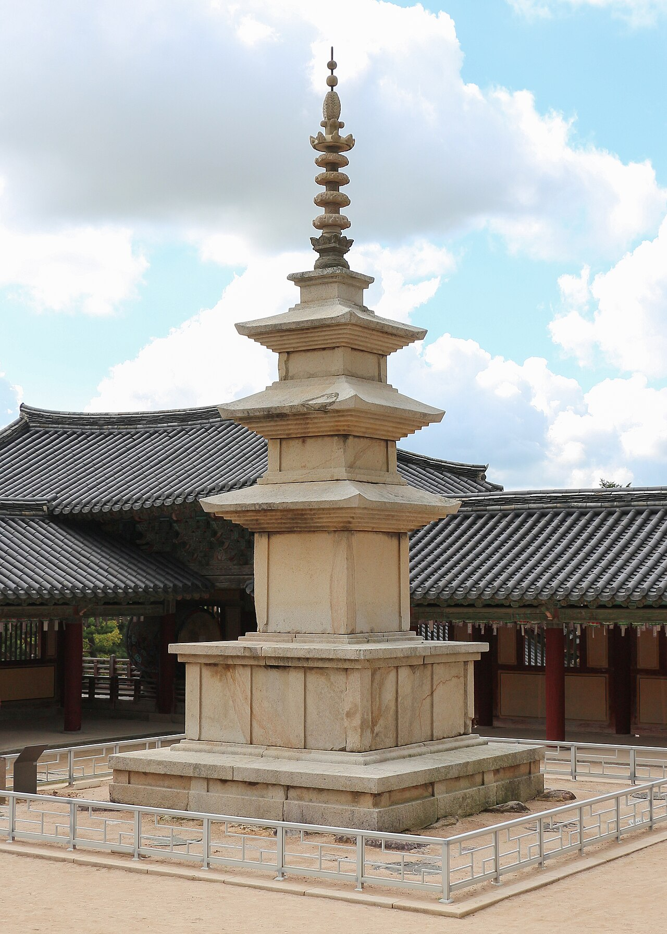
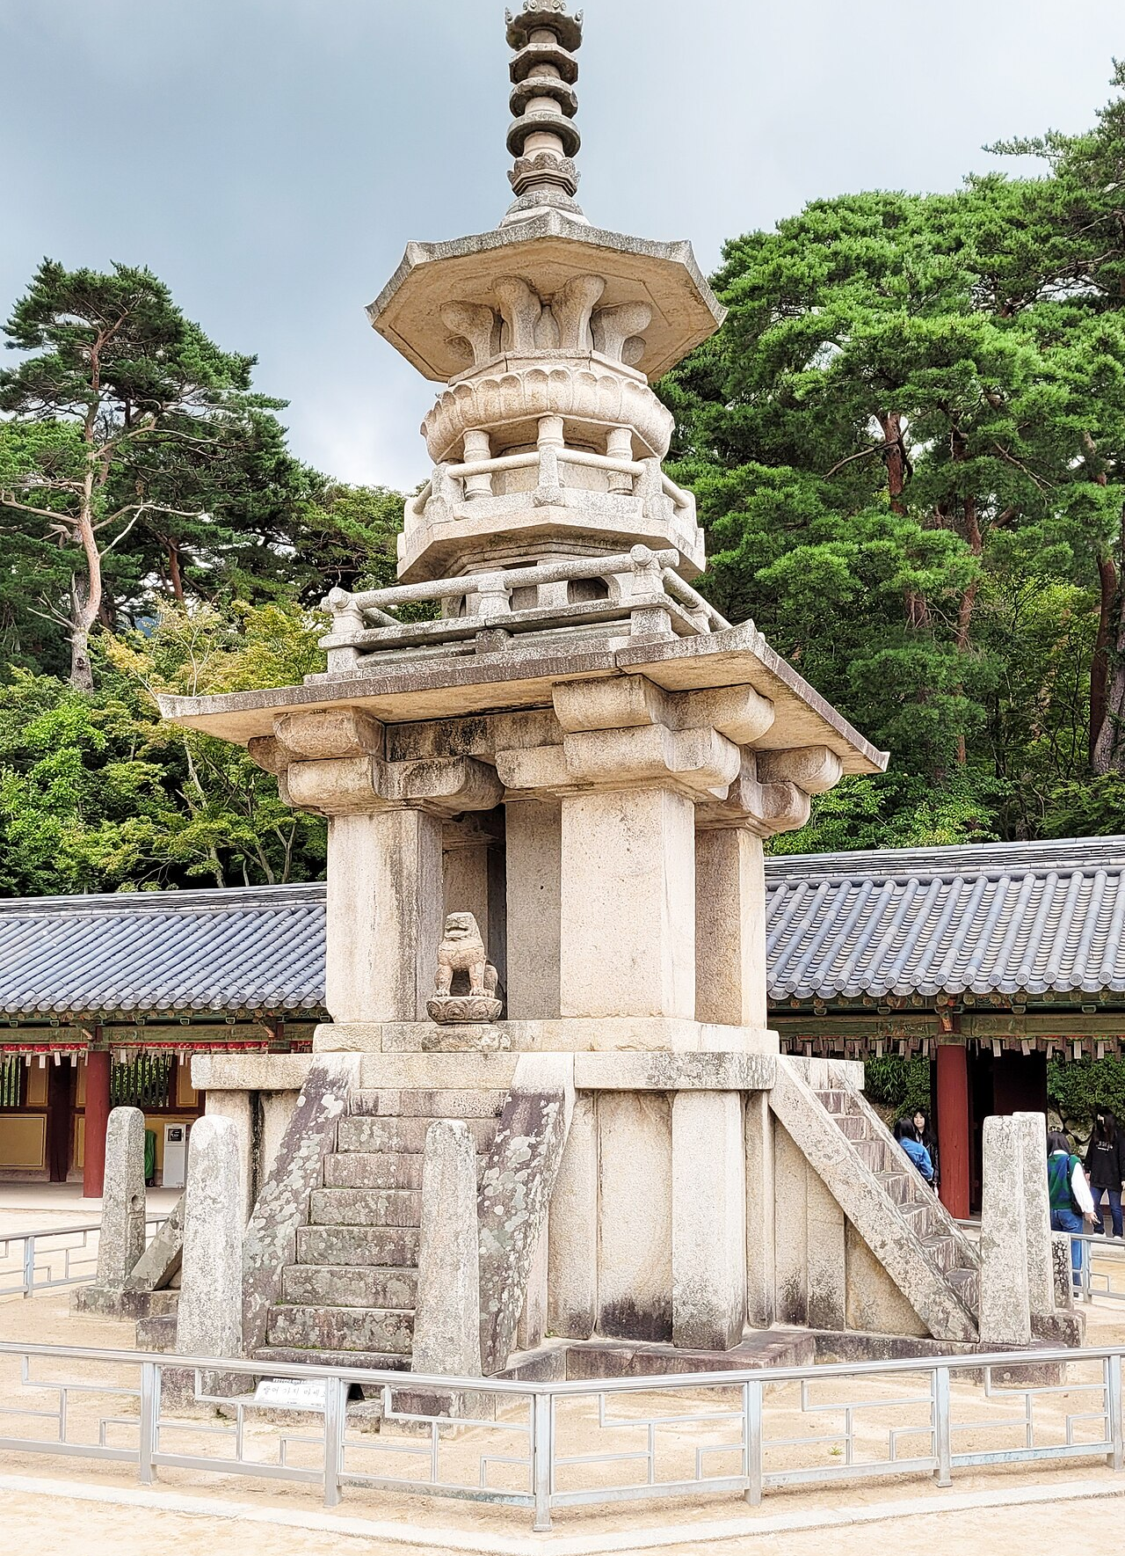
쌍둥이가 아닌 두 탑
석가탑
다보탑
높이 8.2m
높이 10.4m
3층으로 단정하고 반듯해요[R12]
돌을 나무처럼 깎아 짜 맞춘 화려한 탑[R12]
💰 주머니 속 10원 동전에 다보탑이 있어요![R13][R1]
Notes:
불국사 마당에는 탑이 두 개 있어요. 왼쪽 석가탑은 3층으로 단정하고 반듯해요. 오른쪽 다보탑은 돌을 마치 나무처럼 깎아서 짜 맞춘 화려한 탑이에요. 같은 마당에 있지만 성격이 정반대인 두 친구예요. 그리고 놀라운 사실! 우리 주머니 속 10원 동전에 다보탑이 새겨져 있어요.
큐: 10원 동전 몇 개를 돌려 보며 다보탑 그림 확인.
Claim C11; evidence R12
Claim C12; evidence R1, R13
[R1] 10 won 2006 (South Korea) — Numista — 날짜 미표기 — https://en.numista.com/95190
[R12] 어린이 문화이야기: 우리 문화유산 — 문화체육관광부 — 날짜 미표기 — https://www.mcst.go.kr/usr/child/cultureStory/traditional/heritage.jsp
[R13] 새 10원 동전 발행(한국은행 보도자료) — 한국은행(뉴스와이어 배포) — 2006-08-10 — https://www.newswire.co.kr/newsRead.php?no=176206

Slide 15
— 현장 미션 04 · 불국사
불국사에서 꼭 찾아봐요
🔍 미션
퀴즈
1.
석가탑과 다보탑의 다른 점 3가지를 찾아요
10원 동전에 새겨진 탑은?
① 석가탑 ② 다보탑
2.
10원 동전을 들고 다보탑과 나란히 비교해 봐요
3.
청운교·백운교를 멀리서 보고 그림으로 남겨요
정답은 ② 다보탑![R13][R1]
Notes:
불국사에서는 두 탑의 다른 점을 세 가지 찾아 오세요. 모양, 높이, 꾸밈을 보면 쉽게 찾을 수 있어요. 10원 동전을 꼭 하나 챙겨 가서 다보탑 앞에서 나란히 들어 보세요. 퀴즈! 10원 동전에 새겨진 탑은? 1번 석가탑, 2번 다보탑.
큐: 손가락으로 1, 2 표시하게 한 뒤 정답 공개.
Claim C12; evidence R1, R13
[R1] 10 won 2006 (South Korea) — Numista — 날짜 미표기 — https://en.numista.com/95190
[R13] 새 10원 동전 발행(한국은행 보도자료) — 한국은행(뉴스와이어 배포) — 2006-08-10 — https://www.newswire.co.kr/newsRead.php?no=176206

Slide 16
왜 이렇게 소중할까?
⏳
🔭
🎨
🌏
아주 오래됐어요
옛사람의 과학
놀라운 솜씨
세계유산
천 년이 훨씬 넘었어요
하늘 살피기, 숨 쉬는 동굴
돌을 나무처럼 깎은 탑, 금관
온 세계가 함께 지키기로 약속했어요[R12][R2]
석굴암·불국사 1995년, 첨성대·천마총이 있는 경주역사유적지구 2000년 유네스코 세계유산
Notes:
그럼 이 네 곳은 왜 이렇게 소중할까요? 첫째, 천 년이 훨씬 넘게 버텨 온 아주 오래된 것들이에요. 둘째, 하늘을 살피고 숨 쉬는 동굴을 만든 옛사람의 과학이 담겨 있어요. 셋째, 돌을 나무처럼 깎은 놀라운 솜씨가 있어요. 넷째, 유네스코라는 세계 기구가 '세계유산'으로 정했어요. 온 세계 사람들이 함께 지키기로 약속한 보물이라는 뜻이에요.
큐: 학생들에게 넷 중 가장 마음에 드는 이유를 하나 고르게 하기.
Claim C13; evidence R2, R12
[R2] Gyeongju Historic Areas — Wikipedia — 날짜 미표기 — https://en.wikipedia.org/wiki/Gyeongju_Historic_Areas
[R12] 어린이 문화이야기: 우리 문화유산 — 문화체육관광부 — 날짜 미표기 — https://www.mcst.go.kr/usr/child/cultureStory/traditional/heritage.jsp

Slide 17
소중한 것을 지키는 탐험대의 약속
1
눈으로만 봐요. 돌탑과 벽을 만지거나 올라가지 않아요
2
조용히 걸어요. 석굴암과 불국사는 지금도 기도하는 절이에요
3
정해진 길로 다녀요. 줄을 넘거나 잔디에 들어가지 않아요
4
쓰레기는 가방에. 깨끗한 그대로 다음 친구에게 물려줘요
Notes:
천 년을 버틴 보물도 우리가 한 번씩 만지면 금방 닳아요. 그래서 탐험대 약속 네 가지를 정해요. 눈으로만 보기, 조용히 걷기, 정해진 길로 다니기, 쓰레기는 가방에. 다 같이 한 번 읽어 볼까요?
큐: 약속을 소리 내어 함께 읽기.

Slide 18
종합 퀴즈: 누구일까요?
① 나는 별을 보던 곳으로 알려진 돌탑이에요. 창문이 가운데 있어요.
② 내 안에서 하늘을 나는 하얀 말 그림이 나왔어요.
천마총
첨성대
③ 나는 돌로 만든 동굴이에요. 지금은 유리벽 뒤에 있어요.
④ 내 마당의 탑 하나가 10원 동전에 들어가 있어요.
불국사
석굴암
Notes:
마지막 퀴즈예요. 설명을 듣고 누구인지 맞혀 보세요. 1번, 나는 별을 보던 곳으로 알려진 돌탑이에요. 창문이 가운데 있어요. 누구일까요? 이런 식으로 네 문제를 차례로 풀어요.
큐: 모둠별로 화이트보드에 답을 적고 동시에 들기, 한 문제씩 클릭해 공개.

Slide 19
내 탐험 노트 미리 채우기
장소 | 꼭 찾아볼 것 | 왜 소중할까? (한 문장)
첨성대 | 가운데 창문, 돌 10줄 세기 | ________________________
천마총 | 무덤 속 모습, 마음에 드는 물건 그리기 | ________________________
석굴암 | 부처님 표정, 둘레 조각 | ________________________
불국사 | 두 탑의 다른 점 3가지, 10원 동전 비교 | ________________________
Notes:
이제 탐험 노트를 채울 시간이에요. 꼭 찾아볼 것은 이미 적혀 있어요. 오른쪽 칸에 '왜 소중할까'를 한 문장으로 써 보세요. 예를 들면 '첨성대는 아주 오래전에 하늘을 살피던 곳이라서 소중해요'처럼요. 5분 드릴게요.
큐: 5분 타이머. 다 쓴 학생 2~3명 발표.

Slide 20
경주에서 만나요!
“○○는 ○○라서 소중해요.” 한 문장으로 말할 수 있으면 준비 끝
▸
탐험 노트와 연필 챙기기
▸
10원 동전 하나 챙기기
▸
많이 걸으니까 편한 신발 신기
Notes:
오늘 네 친구를 미리 만났어요. 체험학습 날 아침에 챙길 건 세 가지예요. 탐험 노트와 연필, 10원 동전 하나, 그리고 편한 신발. 마지막으로 짝에게 한 문장씩 말해 보고 끝내요. '○○는 ○○라서 소중해요.'
큐: 짝 활동 1분 후 마무리.

Slide 21
— SOURCES · 1/3
출처
[R1] 10 won 2006 (South Korea)
Numista · 발행일 미표기 [원문]
[R2] Gyeongju Historic Areas
Wikipedia · 발행일 미표기 [원문]
[R3] 경주 첨성대
한국민족문화대백과사전(한국학중앙연구원) · 2022-11-16 [원문]
[R4] 일출의 화려함 대신 부처의 고요한 미소
오마이뉴스 · 발행일 미표기 [원문]
[R5] 5세기 신라의 꿈 '천마' 다시 세상 밖 날다
서울신문 · 2023-05-05 [원문]
[R6] 기록으로 보는 석굴암
국가기록원 · 발행일 미표기 [원문]
Notes:
출처 확인용 장이에요. 수업에서는 넘어가도 돼요. 같은 R 번호로 슬라이드의 내용을 다시 확인할 수 있어요.

Slide 22
— SOURCES · 2/3
출처
[R7] 22.58㎝나 기운 첨성대, 진짜 천문대였을까
주간경향 · 2022-10-14 [원문]
[R8] 경주 역사
경주시 · 발행일 미표기 [원문]
[R9] 천마총 발굴 이야기(경주이야기 156호)
경주시 웹진 · 발행일 미표기 [원문]
[R10] 불국정토 꿈꾼 신라인의 불심
헤럴드K · 2025-10-15 [원문]
[R11] 첨성대 관련 기사
매일신문 · 2016-11-13 [원문]
[R12] 어린이 문화이야기: 우리 문화유산
문화체육관광부 · 발행일 미표기 [원문]
Notes:
출처 확인용 장이에요. 수업에서는 넘어가도 돼요. 같은 R 번호로 슬라이드의 내용을 다시 확인할 수 있어요.

Slide 23
— SOURCES · 3/3
출처
[R13] 새 10원 동전 발행(한국은행 보도자료)
한국은행(뉴스와이어 배포) · 2006-08-10 [원문]
— 사진 출처 (Wikimedia Commons)
•
Cheomseongdae Observatory under blue sky in Gyeongju South Korea.jpg · Basile Morin · CC BY-SA 4.0
•
Three green tumuli near the forest of Gyeongju Historic Site in South Korea.jpg · Basile Morin · CC BY-SA 4.0
•
Korea-Gyeongju-Cheonmachong-Entrance-01.jpg · by Julien Ambrosiano at Flickr · CC BY-SA 3.0
•
Korea-Silla-Cheonmado-01.jpg · Unknown authorUnknown author · Public domain
•
Front view of Buddha at Seokguram.jpg · Cultural Heritage Administration · KOGL Type 1
•
Korea-Gyeongju-Bulguksa-Baegungyo and Cheongungyo-01.jpg · by Junho Jung at Flickr from South Korea · CC BY-SA 3.0
•
Dabotap Pagoda 01.jpg · Bernard Gagnon · CC0
•
Seokgatap Pagoda.jpg · Bernard Gagnon · CC0
Notes:
출처 확인용 장이에요. 수업에서는 넘어가도 돼요. 같은 R 번호로 슬라이드의 내용을 다시 확인할 수 있어요.

